Slide 1
Из опыта работы
Технология интерактивного метода обучения
Подготовила и провела:
учитель начальных классов
МБОУ Кантемировской СОШ№2
Степаненко Инна Сергеевна

Slide 2
То, что я слышу, я забываю.
То, что я вижу, я помню.
То, что я делаю, я понимаю.
Конфуций

Slide 3
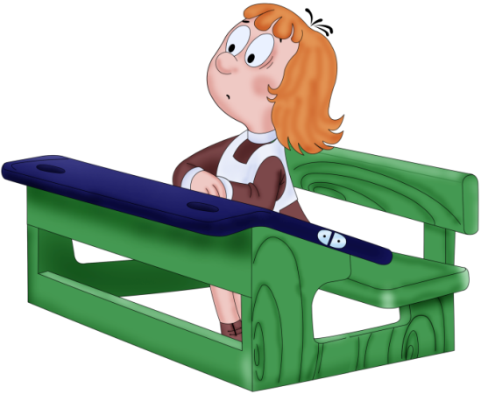
Пассивные методы

Slide 4
Активные методы

Slide 5
Интерактивные методы

Slide 6
Использование интерактивных методов обучения как средств активизации познавательной деятельности обучающихся
«Школа- это тот социальный институт,
где каждый ребёнок должен раскрыться
как уникальная, неповторимая индивидуальность.»
(И.С. Якиманская.)

Slide 7
В переводе с английского языка interact –
диалог
беседа
Находиться
во взаимодействии

Slide 8
Цель
интерактивного обучения:
ученик
чувствует свою успешность
интеллектуальное совершенство

Slide 9
Формы организации учебной деятельности
игровая
фронтальная
интерактив
дискуссия
кооперативная

Slide 10
Формы интерактивного обучения
Фронтальные
Мозговой штурм
Незаконченное предложение
Кооперативные
Дерево решений
Аквариум
Игровые
Ролевая игра
Ключевой момент
Дискуссия
Выбери позицию
Метод «Пресс»
Обучаясь-учусь
Реклама на телеканале
Ток-шоу
Микрофон

Slide 11
Технология
«Незаконченное
предложение»

Slide 12
Учительство — не утраченное искусство, но уважение к учительству — утраченная традиция. Жак Барзэн
Я благодарен своей
профессией, потому…,
желаю будущему поколению…

Slide 13
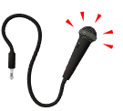
Технология
«Микрофон»

Slide 14
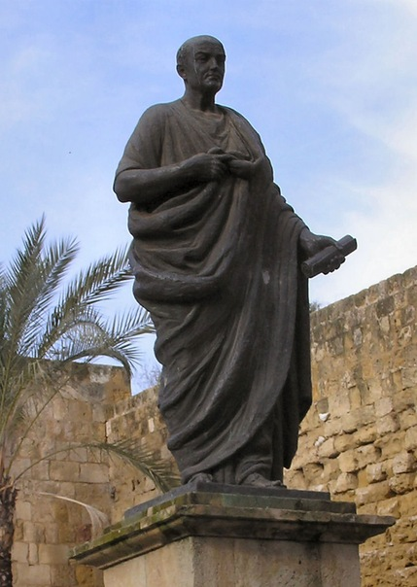
Кого боги хотят покарать, того они делают педагогом. Сенека
согласие
несогласие

Slide 15
Технология
«Синквейн»
Название ______ Описание ______ Действия ______ Чувство ______ Повторение сути ______
Ах , как прекрасно
эти методы знать!

Slide 16
Итог:
Интерактивное обучение
Обучение погружённое в общение
Сохраняет конечную цель
И основное содержание предмета
Видоизменяет формы
и приёмы урока

